Slide 1

メンバー
野崎 拓海
吉川 孟志
長島 光琉
Notes:
私たちはbit composerというシステムのご提案をします。

Slide 2
bit composerとは?
AIを使った自動作曲アプリです。
ゲームに使われる音楽に雰囲気が似た曲を作曲します。
例
スーパーマリオブラザーズ 1 - 1(地上BGM)
ドラゴンクエスト オープニング
Notes:
bit composer とはAIを使った自動作曲アプリです。例としてはスーパーマリオブラザーズやドラゴンクエストの曲などをほうふつとさせるような曲を作曲します。

Slide 3


システムの構成
Flask
Webページ
タイトル
入力画面
結果出力画面
自動作曲システム
・python
ユーザ
サーバ
データ保存フォルダ
Notes:
Webアプリケーションとして配布しているのでユーザはサーバにアクセスしてアプリケーションを使います。
Webページの表示やユーザとのやり取りをするサーバプログラムはFlaskというWebフレームワークを使ったpythonのプログラムで作っており、アプリとして成り立っています。

Slide 4
使い方
入力ページ上で短いメロディを作曲する
サーバに送信
音楽を再生

Slide 5
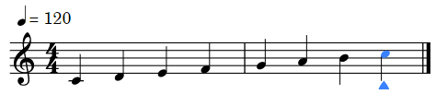
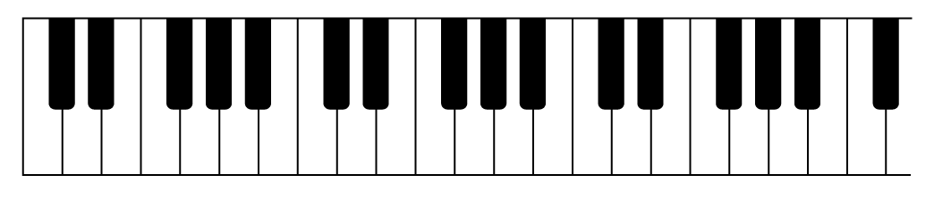
入力ページ上で短いメロディを入力
※ Flatより作成
2. サーバに送信
Notes:
入力ページへ行くとこのような画面があるので、

Slide 6

3. 音楽を再生する
結果出力ページにAIが作った曲が送信されているのでそこで聴く

Slide 7
AIについて
ゲーム音楽のmidiファイルのなかに出現する音のパターンを学習
midi ・・・楽器や音などの演奏情報をデジタル化した世界共通規格
入力されたメロディにつなげてAIが音を自動的に作る
LSTMを用いたDNNを使った機械学習をpythonで実装する

Slide 8
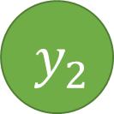

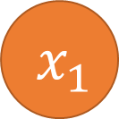



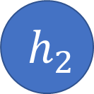
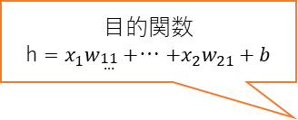
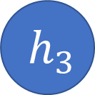

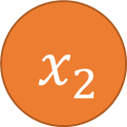

NN (ニューラルネットワーク)について
入力層
目的関数
h = $x_{1}w_{\begin{aligned}11 \\ …\end{aligned}}+$… ${+x}_{2}w_{21}+b$
中間層
活性化関数
Sigmoid, ReLu など
出力層
恒等関数
Softmaxなど
$${ x}_{1}$$
$$w_{11}$$
$${ h}_{1}$$
$$y_{1}$$
$${ x}_{2}$$
$$w_{21}$$
$${ h}_{2}$$
$${ y}_{2}$$
$${ b}_{}$$
$${ h}_{3}$$

Slide 9
LSTM について
長・短期記憶というニューラルネットワークの層の一種
RNN（再帰型 ニューラルネットワーク） を改良したもの

Slide 10
RNNについて
ある時点の出力を次の時点の入力につなげることで、出力に時系列を与えることができる

Slide 11
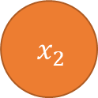

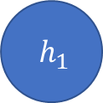
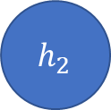
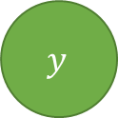
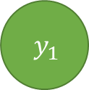
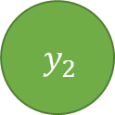
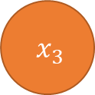
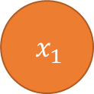
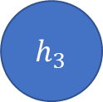

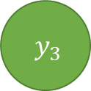
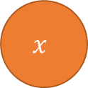
RNNについて
中間層
[レ]
[ミ]
[ファ]
$${ y}_{}$$
$${ y}_{1}$$
$${ y}_{2}$$
$${ y}_{3}$$
$$h$$
展開
$$h_{0}$$
$$h_{1}$$
$$h_{2}$$
$$h_{3}$$
[ド]
[ド, レ]
[ド, レ, ミ]
$${ x}_{}$$
$${ x}_{1}$$
$${ x}_{2}$$
$${ x}_{3}$$

Slide 12
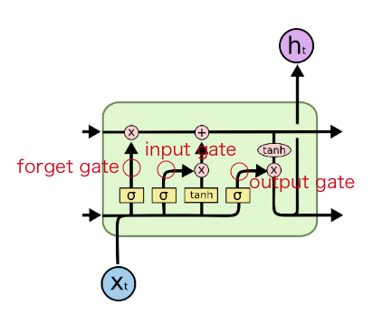



LSTM (長・短期記憶)について
中間層
$${ y}_{}$$
$$h$$
forget gate
出力する情報と出力させない情報を決める
Qiita より引用
$${ x}_{}$$

Slide 13
AIについて
ゲーム音楽のmidiファイルのなかに出現する音のパターンを学習
入力されたメロディにつなげてAIが音を自動的に作る
LSTMを用いたDNNを使った機械学習をpythonで実装する

Slide 14
現在の進捗状況
GitHubを使って開発を進めております
yoshitake266/bitComposer_prj
サーバを起動してWebサイトを立ち上げることができます。
これからやること
AI学習モデルの作成
音楽ファイルのやり取りするプログラム
Webページの改良

Slide 15
ご清聴ありがとうございました

